Slide 1
КУРСК ТЕАТРАЛЬНЫЙ

Slide 2
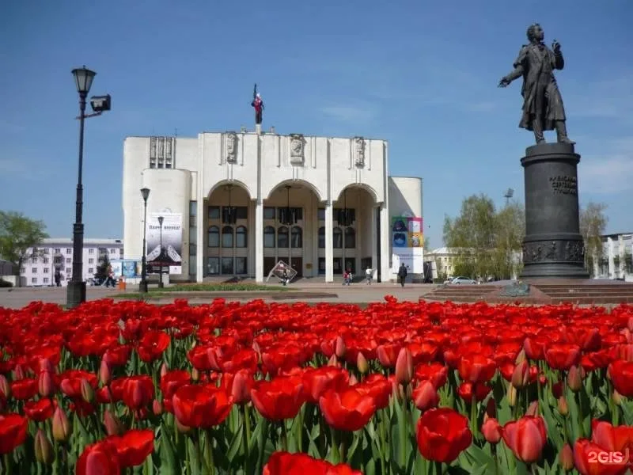
КУРСКИЙ ГОСУДАРСТВЕННЫЙ ДРАМАТИЧЕСКИЙ ТЕАТР ИМЕНИ А. С. ПУШКИНА

Slide 3
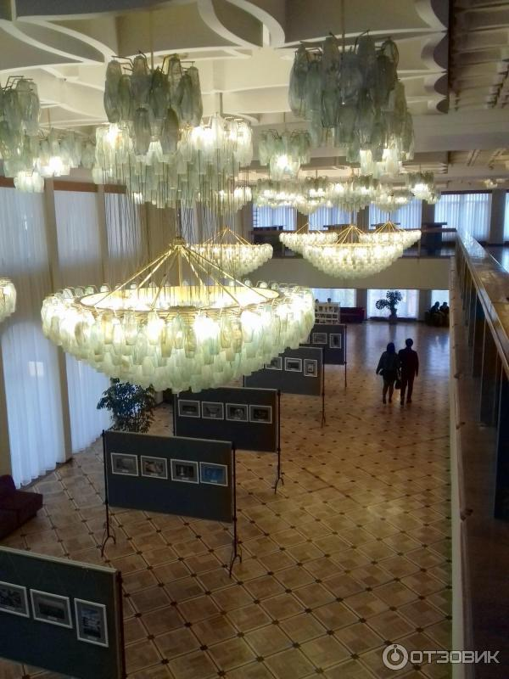
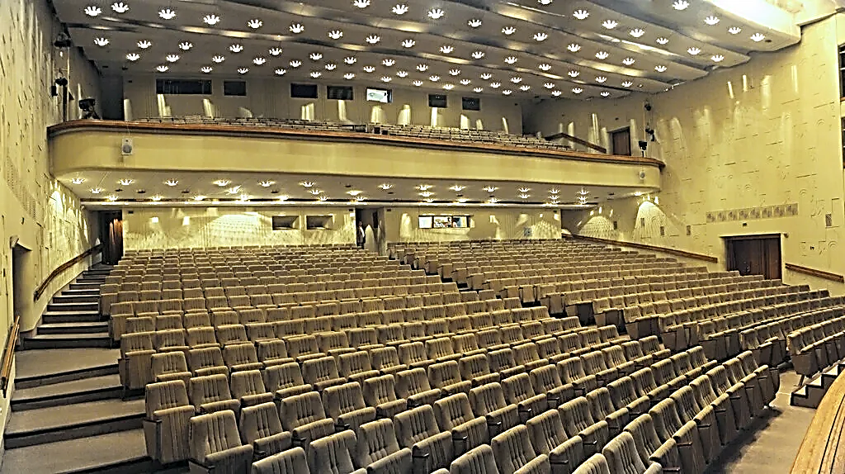
КУРСКИЙ ГОСУДАРСТВЕННЫЙ ДРАМАТИЧЕСКИЙ ТЕАТР ИМЕНИ А. С. ПУШКИНА

Slide 4
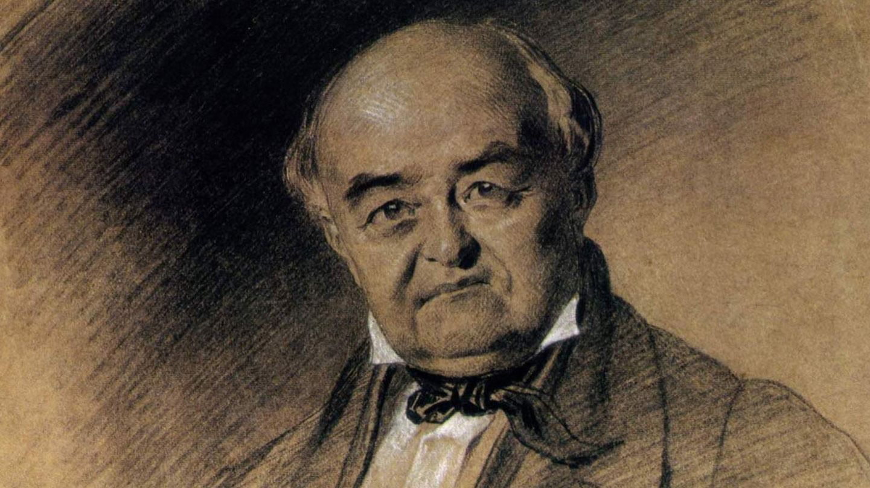
МИХАИЛ СЕМЁНОВИЧ ЩЕПКИН

Slide 5
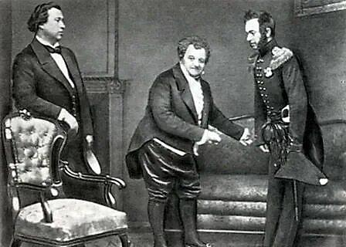
М.С.ЩЕПКИН В РОЛИ ФАМУСОВА (в центре)

Slide 6
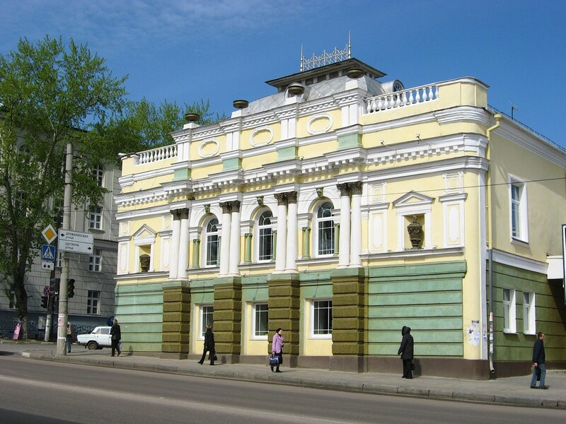
В Курской области вернут название имя Михаила Щепкина КТЦ «Звездный»

Slide 7
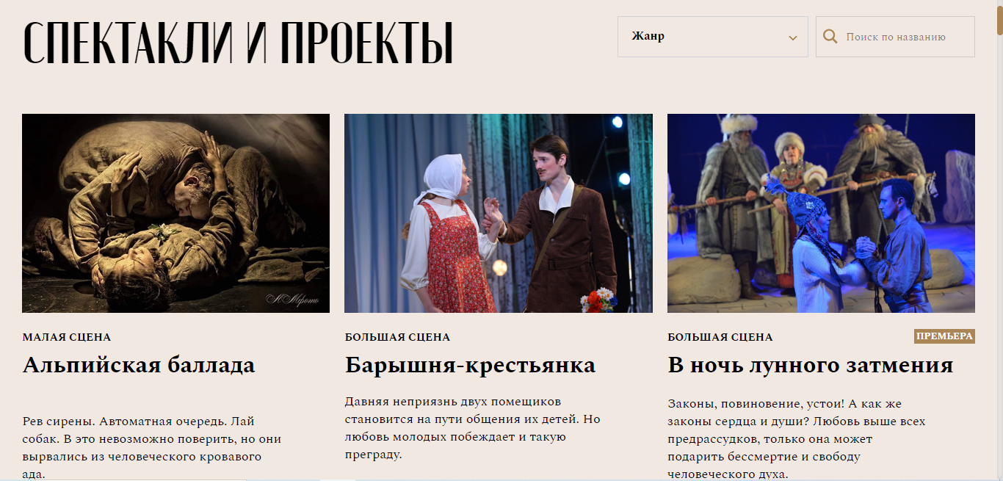
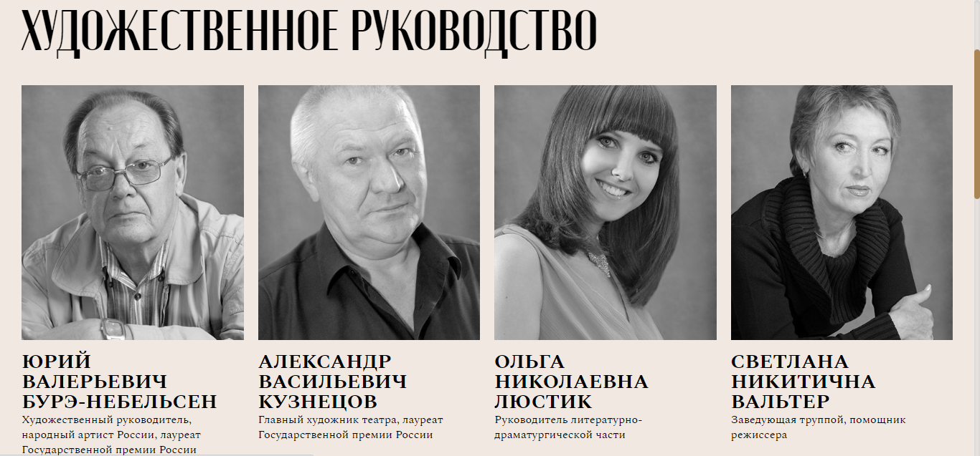

Slide 8
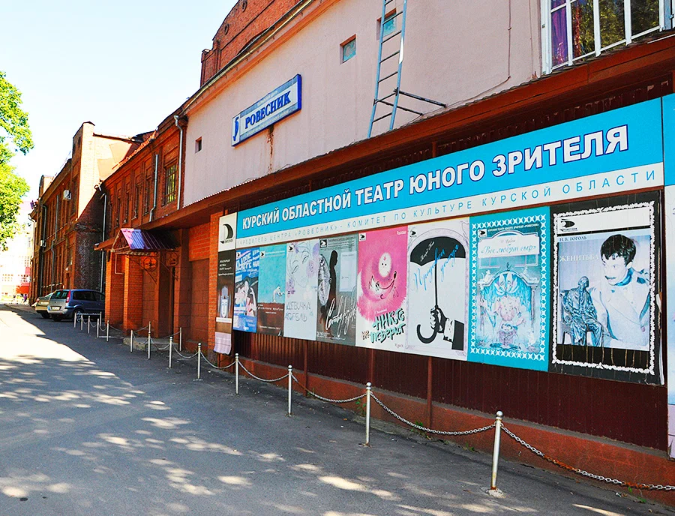
Курский ТЮЗ "Ровесник« имени заслуженного деятеля искусств РФ И. В. Селиванова

Slide 9
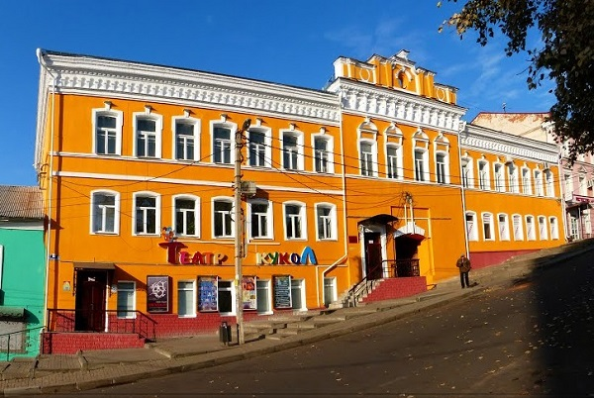
Курский государственный театр кукол

Slide 10
